Slide 1
Liman MYS Fikir Yarışması
TeleLiman
– Deniz Bektaş – Muhammed Batuhan Aydın
TASNİF DIŞI
Notes:
HAVELSAN ÖZEL
HAVELSAN ÖZEL
<number>

Slide 2
Liman MYS Fikir Yarışması
TeleLiman
HAVELSAN ÖZEL
Notes:
HAVELSAN ÖZEL
HAVELSAN ÖZEL
<number>

Slide 3
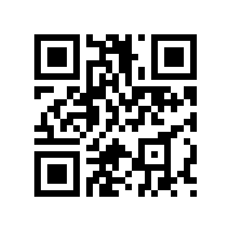
Liman MYS Fikir Yarışması - TeleLiman
TeleLiman Nedir?
TeleLiman
Uygulama Liman MYS kullanıcılarının telefon üzerinden hızlı bir şekilde daha öncesinde yapılandırılmış serverlarına hızlı ve basit bir erişim sağlayan PHP ve Python ile yazılmış bir eklentidir.. Telegram bot api üzerinden erişim sağlar.
DevOps süreçlerinde sunuculara hızlı müdahale için kullanılabilir. Örneğin herhangi bir servisin çökmesi durumunda o servisten sorumlu olan kişi telegram üzerinden servisi hızlıca yeniden başlatabilir.
Dokümantasyon Sitesi
https://teleliman.github.io
TASNİF DIŞI

Slide 4
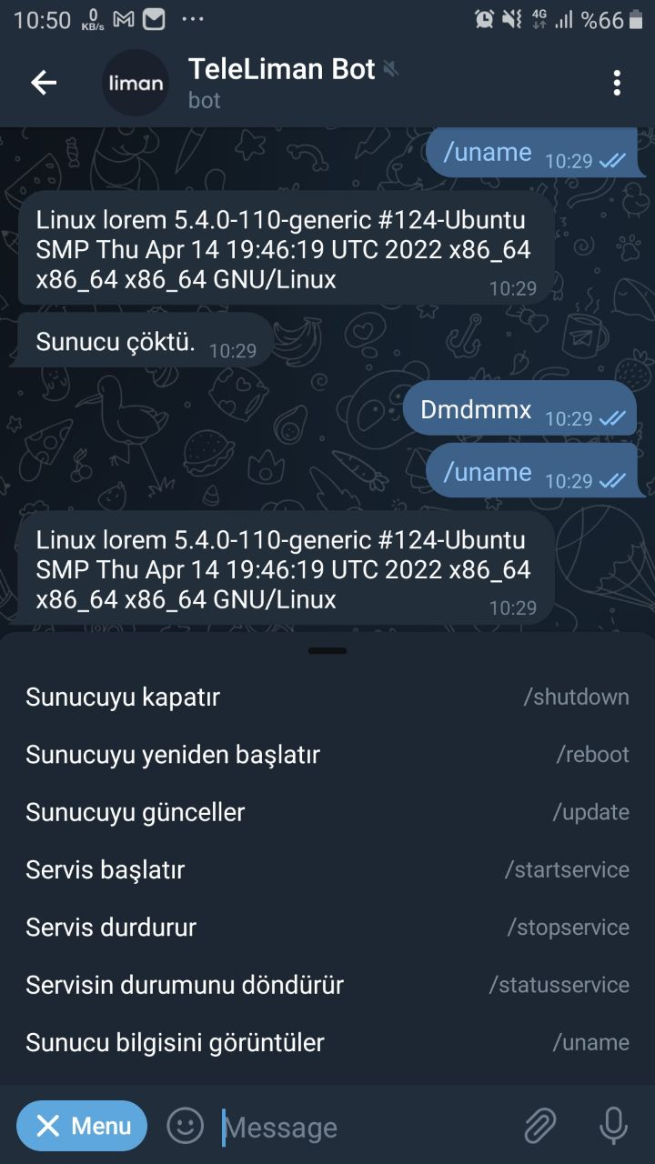
Liman MYS Fikir Yarışması - TeleLiman
Nasıl Kullanılır?
Fonksiyonlar
Nasıl Kullanılır?
Telegram üzerinde oluşturulan bot sayesinde çok basit bir şekilde kullanılabilir.
/shutdown: İlgili sunucunun kapatılmasını sağlar.
/reboot: İlgili sunucunun yeniden başlatılmasını sağlar.
/update: İlgili sunucunun güncellenmesini sağlar.
/startservice: İlgili sunucudaki bir servisinin başlatılmasını sağlar.
/stopservice: İlgili sunucudaki bir servisinin kapatılmasını sağlar.
/statusservice: İlgili sunucudaki bir servisinin durumunun sorgulanmasını sağlar.
/uname: İlgili sunucunun uname fonksiyonun çalıştırılmasını sağlar.
Yazılacak fonksiyonlar kurulan altyapı sayesinde çok basit bir şekilde çoğaltılabilir.
TASNİF DIŞI

Slide 5
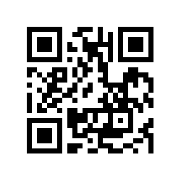
Liman MYS Fikir Yarışması - TeleLiman
Eklenebilecekler
Gelecek Sürümlerde neler yapılabilir?
İki adımlı kimlik doğrulama (2fa): Uygulamayı ilk defa kurduğumuzda en çok ilgimizi çeken uygulama üzerinde herhangi bir authentication faktörünün bulunmamasıydı. Core'a müdahale edemediğimizden dolayı herhangi bir authentication eklemedik.
Kullanıcı Engelleme: İçerde zararlı bir kullanıcı tespit edildiğinde otomatik olarak sistem tarafından banlanır.
Liman MYS Sürüm Kontroli: Liman MYS üzerinde sürüm değişikliği olduğunda Telegram üzerinden sunucu yöneticisine izin verilebilir. Core müdehalesi yasak olduğundan ve uygulama bize böyle bir arayüz sunmadığından gerçekleştirilemedi.
Tek Bot Çoklu Sunucu: Her sunucu için farklı bot oluşturmak yerine işlem yapılacak sunucu seçilerek işlem yaptırılabilinir.
Whitelist İp Bloğuna Ekleme: İstenirse sisteme yanlızca belirli iplerden giriş sağlanabilir. Eğer yeni bir ip adresi eklenecekse bu işlem TeleLiman üzerinde yürütülebilir.
Pardus Liman Edition: Liman kurulu sunucularda başka hiçbir işlem yapılmayacağı varsayıldığından limanın yüklü olarak geldiği bir .iso paketi hazırlanabilir.
Github Adresi
https://github.com/TeleLiman
TASNİF DIŞI

Slide 6
Soru ve Cevaplar
Teşekkürler
Deniz Bektaş
Muhammed Batuhan Aydın
HAVELSAN ÖZEL
Notes:
HAVELSAN ÖZEL
HAVELSAN ÖZEL
<number>

